Slide 1
Министерство образования и науки РФ
ФГБОУ ВПО Глазовский педагогический институт им. В.Г.Короленко
Колледж информационных и социальных коммуникаций.
УЧЕБНАЯ ПРАКТИКА
ПО ДИСЦЕПЛИНЕ “ПРИКЛАДНОЕ ПРОГРАММИРОВАНИЕ”
ПРОЕКТ ИНФОРМАЦИОНО ПОИСКОВЫЕ СИСТЕМЫ “Купля-продажа”
Выполнила: студентка 33 группы
Лекомцева Т.А.
Руководитель: Касаткин К.А.
Глазов 2017

Slide 2
Купля-продажа
Задачей моего проекта, было создание программы «Купля-продажа». Эта программа содержит базу данных, в которой находятся объявления о купле и продаже товаров.

Slide 3
Спецификации
Поиск
Добавление
Изменение
Удаление

Slide 4
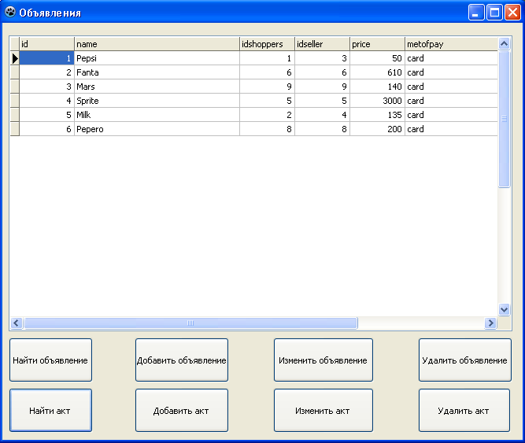
Вид программы

Slide 5
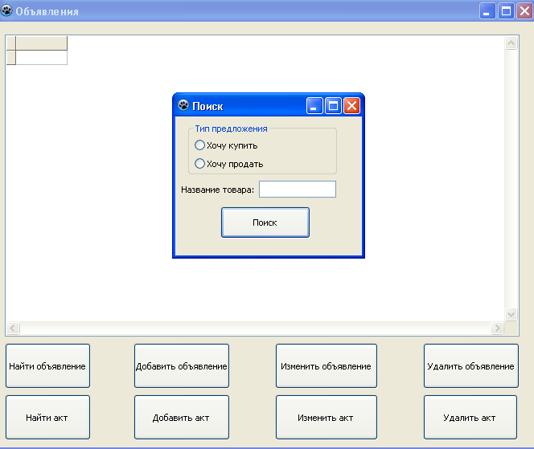
Поиск объявления

Slide 6
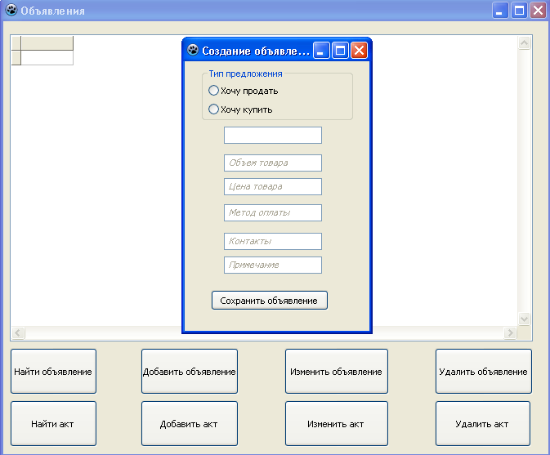
Добавление объявления

Slide 7
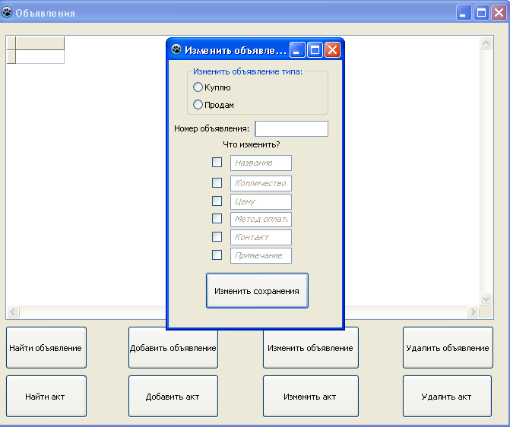
Изменение объявления

Slide 8
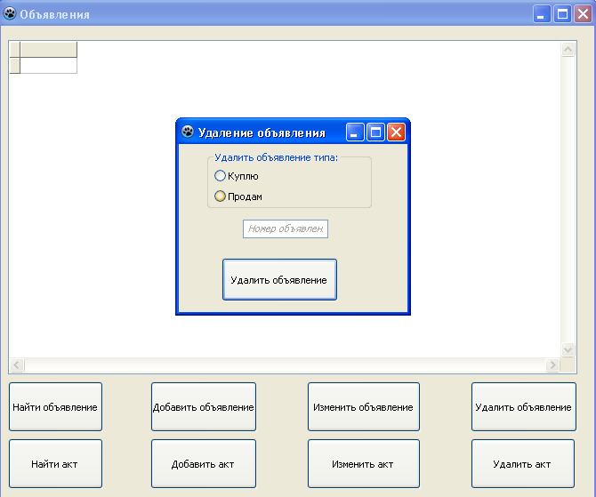
Удаление объявления

Slide 9
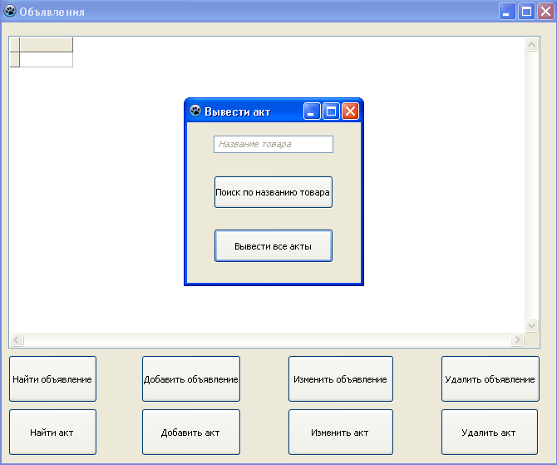
Поиск акта

Slide 10
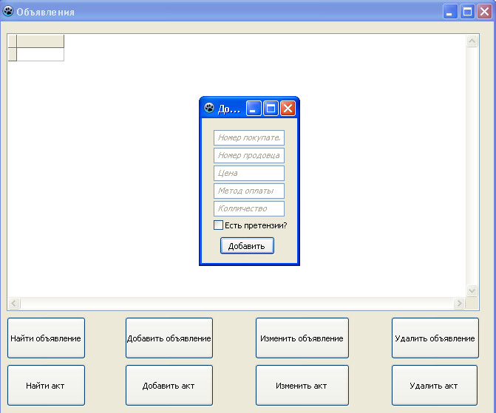
Добавление акта

Slide 11
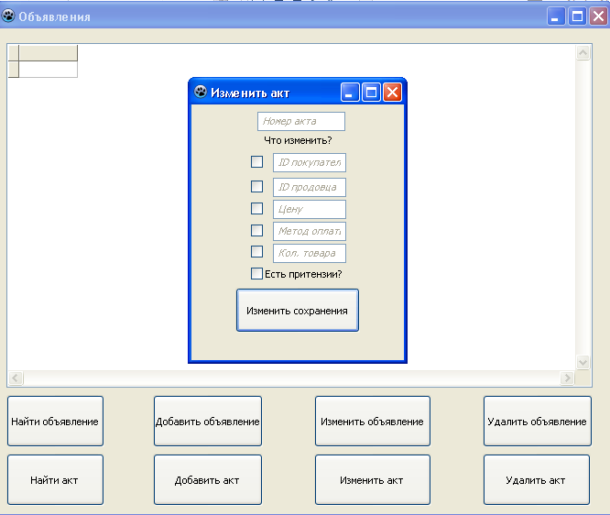
Изменение акта

Slide 12
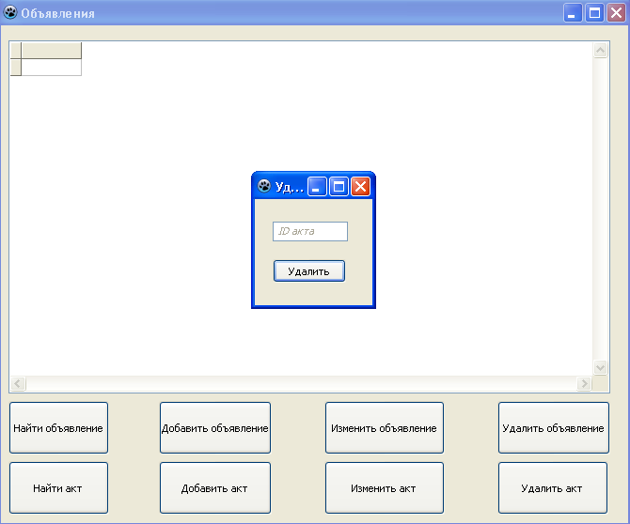
Удаление акта

Slide 13
Заключение
Программа “Купля-продажа” имеет широкую область применения. Она применяется в качестве поисковой системы для покупателей, которые ищут продавца и для продавцов, которые ищут покупателей.

